Slide 1
Tópicos de apresentações
Melhores práticas, com maus exemplos

Slide 2
Tópicos de apresentações
Melhores práticas, com maus exemplos
Disciplina: Metodologia Aplicada da Pesquisa
Felipe Figueiredo

Slide 3

Uma apresentação sobre apresentações

Slide 4
Objetivos de aprendizagem
Planeje a apresentação com antecedência
Saiba o assunto, antecipe perguntas
Apresentar resultado lembrando da conclusão
Uma ideia por slide
Consistência visual
Use o contraste ao seu favor

Slide 5
Imagine um slide em branco
Cada objeto que você inclui acrescenta informação visual
Quanto mais objetos, maior o custo de processamento cognitivo da plateia
KNAFLIC, 2015, Storytelling with Data: a data visualization guide to business professionals, cap 3.

Slide 6
É comum ter dificuldade de identificar o que é ou não é necessário ser incluído na apresentação
Projeto ou dissertação: Figuras e Tabelas são candidatos naturais
Algum texto é obviamente necessário
Mas quanta informação precisa constar nos slides?

Slide 7
O uso de texto

Slide 8
O uso de texto
Um erro muito comum é colocar muito texto em um slide, tipicamente copiando do trabalho ou artigo. Embora isso minimize a quantidade de informação que você precisa memorizar, isso torna a apresentação monótona, é cansativo tanto para o palestrante quanto para a plateia e dificulta a retenção de informação. Uma boa estratégia é enfatizar apenas os tópicos nos slides, e narrar a sequência de ideias ou argumentos. Um planejamento prévio da cadência de ideias torna a apresentação mais dinâmica e envolvente.
Notes:
Vocês concordam com isso?
O que eu acabei de falar?

Slide 9
Exemplo
Um erro muito comum é colocar muito texto em um slide, tipicamente copiando do trabalho ou artigo. Embora isso minimize a quantidade de informação que você precisa memorizar, isso torna a apresentação monótona, é cansativo tanto para o palestrante quanto para a plateia e dificulta a retenção de informação. Uma boa estratégia é enfatizar apenas os tópicos nos slides, e narrar a sequência de ideias ou argumentos. Um planejamento prévio da cadência de ideias torna a apresentação mais dinâmica e envolvente.

Slide 10
O uso de texto
Uma boa apresentação deve ser dinâmica e envolver o interlocutor. Para isso, você não deve usar excessivamente animações que distraiam a atenção do público do que você está falando. É importante planejar a cadência da sua fala, e destacar a cada momento o tópico de interesse, sob pena de perder a atenção da plateia, confundi-la ou gerar má compreensão sobre o assunto técnico a ser apresentado.

Slide 11
O uso de texto
O slide anterior tem texto excessivo!
Pior: última frase é longa
Solução: tópicos

Slide 12
Exemplo
Uma boa apresentação deve ser dinâmica e envolver o interlocutor. Para isso, você não deve usar excessivamente animações que distraiam a atenção do público do que você está falando. É importante planejar a cadência da sua fala, e destacar a cada momento o tópico de interesse, sob pena de perder a atenção da plateia, confundi-la ou gerar má compreensão sobre o assunto técnico a ser apresentado.

Slide 13
Exemplo
Uma apresentação deve:
Destacar o tópico de interesse
Ter cadência planejada
Ser dinâmica

Slide 14
O uso do texto
Não se esqueça tanbém de usar o corretor ortogáfico!

Slide 15
Destacando o tópico

Slide 16
Excesso de informação
Evite slides muito densos*
Fluxogramas, ou imagens muito grandes, etc.
Você não tem controle sobre o foco do interlocutor
Se você precisar de um slide muito denso **
Conteúdo estruturado
Planeje cada etapa e sua ordem
Destaque ou apresente cada etapa na sequência ***
Inserindo objetos gráficos (setas, círculos, etc.)
Mascarando o conteúdo
Divida o conteúdo em vários slides com menos informação (ideal: uma ideia por slide)
* Incluindo slides com muitos tópicos
** Como este, por exemplo
*** Observe como notas de rodapé interrompem o fluxo de leitura

Slide 17
Excesso de informação
Evite slides muito densos*
Fluxogramas, ou imagens muito grandes, etc.
Você não tem controle sobre o foco do interlocutor
Se você precisar de um slide muito denso **
Conteúdo estruturado
Planeje cada etapa e sua ordem
Destaque ou apresente cada etapa na sequência ***
Inserindo objetos gráficos (setas, círculos, etc.)
Mascarando o conteúdo
Divida o conteúdo em vários slides com menos informação (ideal: uma ideia por slide)
* Incluindo slides com muitos tópicos
** Como este, por exemplo
*** Observe como notas de rodapé interrompem o fluxo de leitura

Slide 18
Menos (texto) é mais
Seja objetivo
Menos objetos por slide
UMA ideia por slide

Slide 19
Estratégia de objetividade
Comece pela conclusão
Apresente cada resultado sabendo o desfecho
Sem usar a mesma escrita
No final, a conclusão emerge da apresentação

Slide 20
Na imagem do slide a seguir, qual é
a primeira coisa
que você vê?

Slide 21
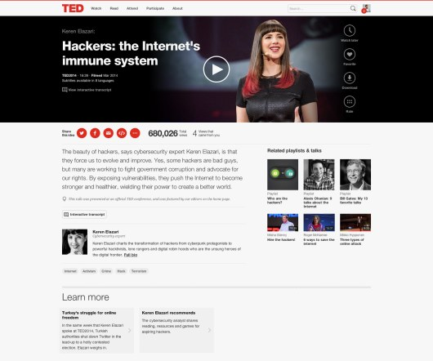
Excesso de informação

Slide 22

Foco

Slide 23
Atenção à poluição visual
De que adianta
um fluxograma enorme
se você vai falar de
um pequeno trecho?

Slide 24
Apresentando Tabelas

Slide 25
Tabelas de dados

Slide 26
Tabelas de dados
A escolha de linhas e colunas não é cosmética
Colunas representam variáveis
Linhas representam observações/casos
Dados em uma apresentação:
O que está variando? (var. dependente)
Em função de que? (var. independente)

Slide 27
A ordem importa
Lembrete
posição de tópico, posição de ênfase

Slide 28
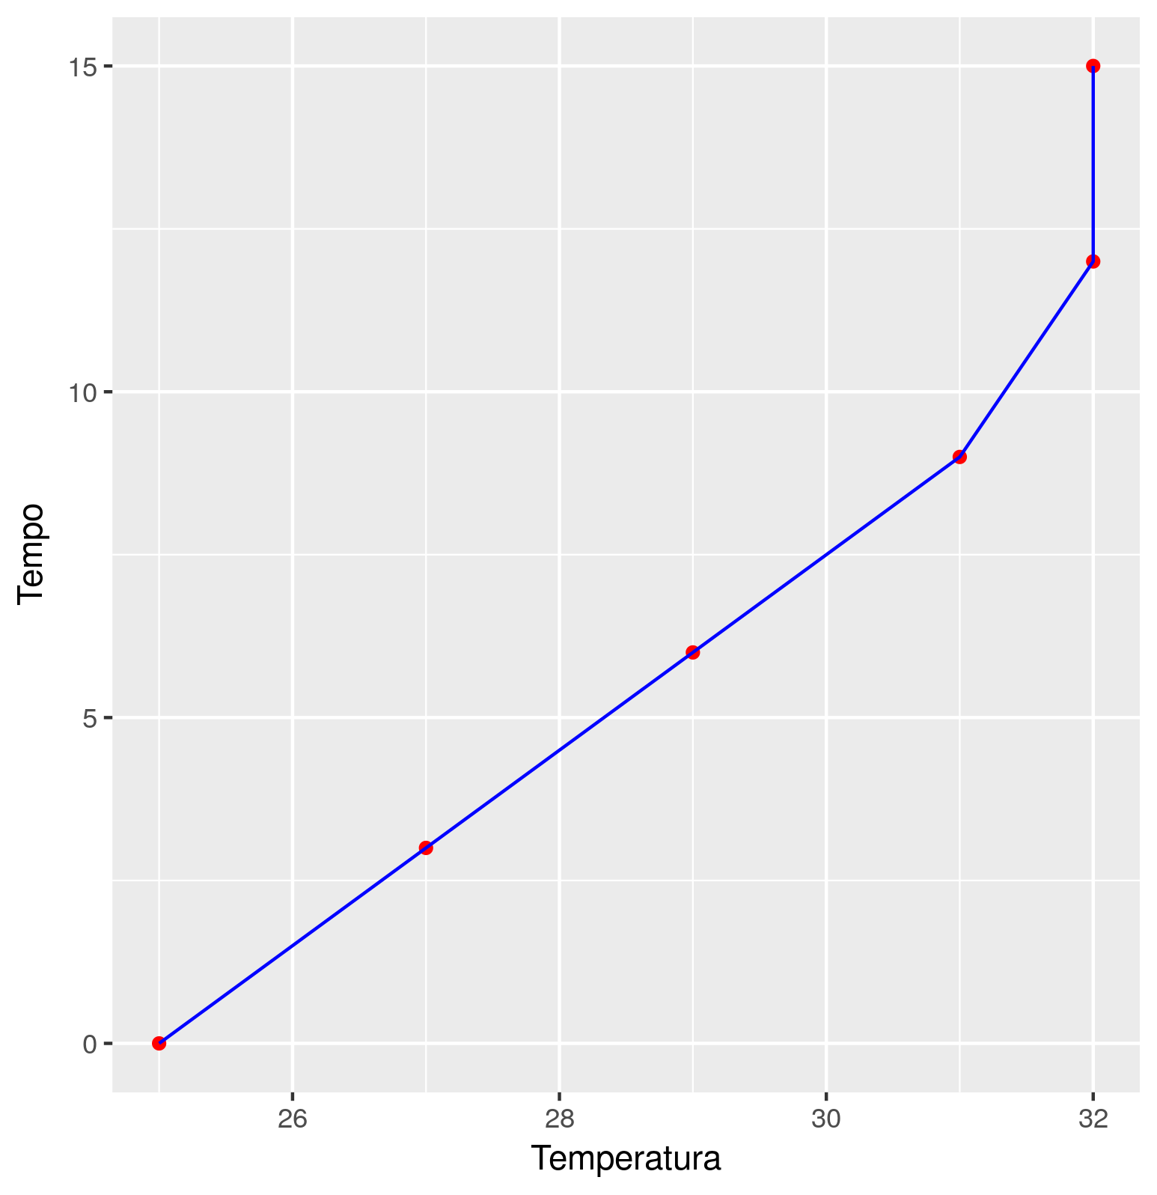
Qual é a var. dependente?
Temperatura | Tempo
25 | 0
27 | 3
29 | 6
31 | 19
32 | 12
32 | 15

Slide 29
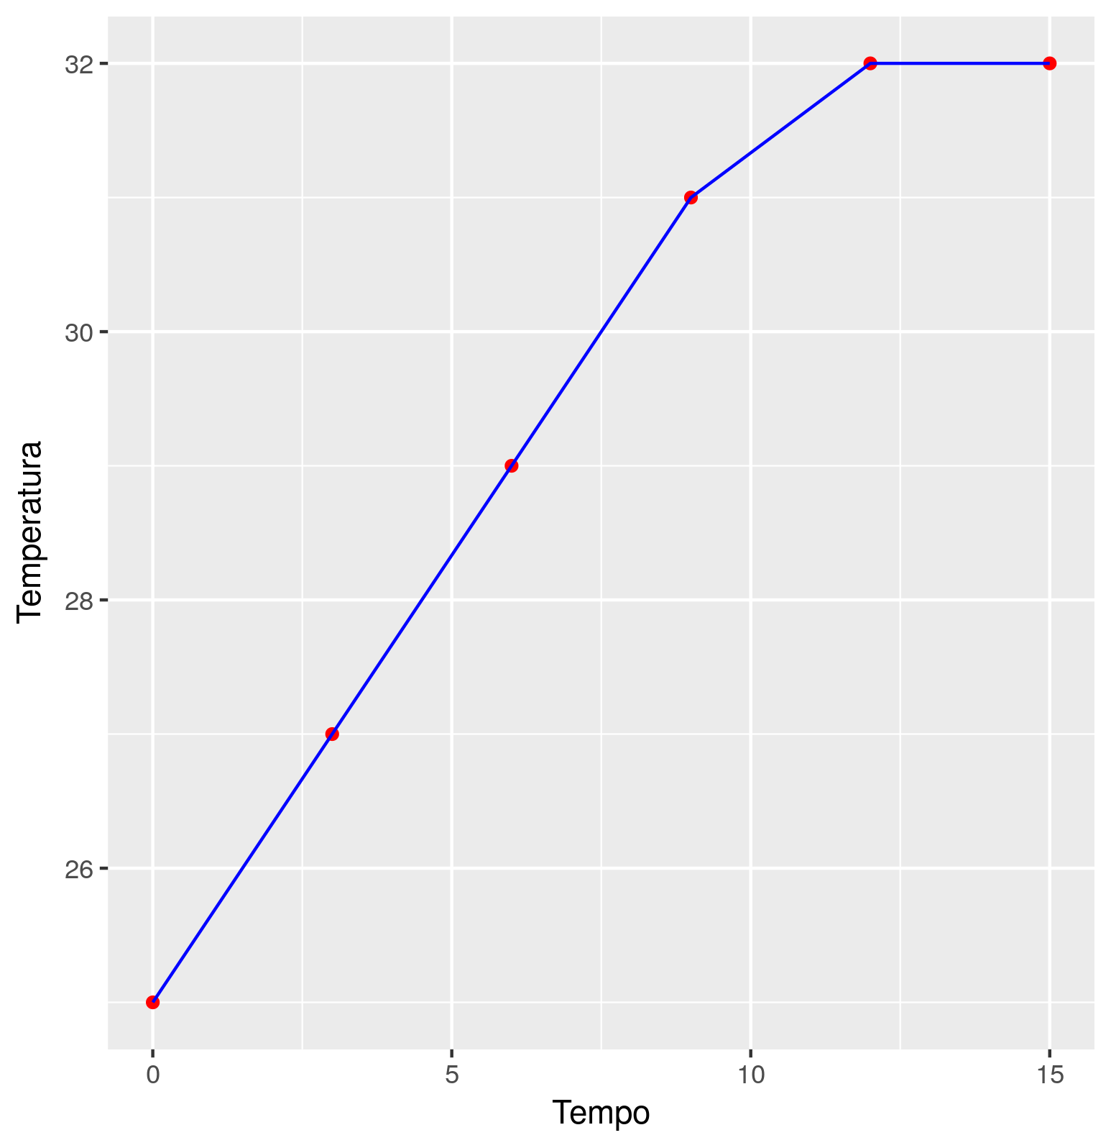
Qual é a var. dependente?
Tempo | Temperatura
0 | 25
3 | 27
6 | 29
19 | 31
12 | 32
15 | 32

Slide 30
Tabelas de associação

Slide 31
Tabelas de associação
Colunas
Linhas
Variável
resposta
dependente
Desfecho
Variável
explanatória
independente
Preditor
 | Infarto do Miocárdio
 | Ataque fatal | Ataque não fatal | Sem ataque
Placebo | 18 | 171 | 10845
Aspirina | 5 | 99 | 10933

Slide 32
Consistência

Slide 33
Consistência
Seja consistente ao usar elementos gráficos

Slide 34
Consistência
Seja consistente ao usar elementos gráficos
Mudanças repentinas são distrações desnecessárias

Slide 35
Consistência
Seja consistente ao usar elementos gráficos
Mudanças repentinas são distrações desnecessárias
A apresentação deve ajudar na comunicação

Slide 36
Consistência
Seja consistente ao usar elementos gráficos
Mudanças repentinas são distrações desnecessárias
A apresentação deve ajudar na comunicação

Slide 37
Consistência
Seja consistente ao usar elementos gráficos
Mudanças repentinas são distrações desnecessárias
A apresentação deve ajudar na comunicação

Slide 38
Consistência
Seja consistente ao usar elementos gráficos
Mudanças repentinas são distrações desnecessárias
A apresentação deve ajudar na comunicação
Símbolos como setas, círculos devem ser padronizados

Slide 39
Tabelas descritivas
Temperatura | Tempo
25 | 0
27 | 3
29 | 6
31 | 19
32 | 12
32 | 15

Slide 40
Tabelas descritivas
Tempo | Temperatura
0 | 25
3 | 27
6 | 29
19 | 31
12 | 32
15 | 32

Slide 41
Consistência visual
ESTRUTURA
Posicionamento
Alinhamento
Tamanho
Fontes e estilos
Cores e formas

Slide 42
Transições e animações

Slide 43
Animações
Elementos visuais que prendem a atenção

Slide 44
Animações
Elementos visuais que prendem a atenção
Podem ser úteis na cadência

Slide 45
Animações
Elementos visuais que prendem a atenção
Podem ser úteis na cadência
Podem ajudar a transmitir uma ideia dramática

Slide 46
Animações
Elementos visuais que prendem a atenção
Podem ser úteis na cadência
Podem ajudar a transmitir uma ideia dramática
Ou podem simplesmente distrair

Slide 47
Animações
Elementos visuais que prendem a atenção
Podem ser úteis na cadência
Podem ajudar a transmitir uma ideia dramática
Ou podem simplesmente distrair
Especialmente quando inconsistentes

Slide 48
Animações
“Prender a atenção” do interlocutor pode ser necessário!

Slide 49
Fluxograma experimental
DUAS etapas
otimização
oligonucleotídeo sintético
Amostras de bulk mono
Padronização do qPCR
otimização
+ amostras de soro (IgG)
sensibilidade e especificidade
UMA etapa
(Método monoplex)
GBlock
ensaio biplex
Padronização do microarranjo líquido
Ensaio de placas de lise
Correlação entre PFU/mL e cópias/mL
Cinética de propagação viral
Coletas de 24 horas (7 dias)
qPCR
Microarranjo líquido
Amostras vacinais
Método monoplex (qPCR)
Método biplex
(qPCR)
Gentilmente cedido por Jéssica Malheiros (MPTI – Fiocruz, 2017)

Slide 50
Cores

Slide 51
Agora que você passou um tempo submetido a cores mais ou menos consistentes, é hora de uma pequena
AGRESSÃO VISUAL

Slide 52
Pouco contraste
Texto preto em fundo escuro...
... é cansativo

Slide 53
Excesso de contraste
Vermelho + azul = dor de cabeça

Slide 54
Excesso de contraste
Vermelho + azul = dor de cabeça
Não importa a ordem

Slide 55
PARABÉNS!
... você não tem daltonismo

Slide 56
Escolha cores sóbrias e profissionais
Use o contraste a seu favor

Slide 57
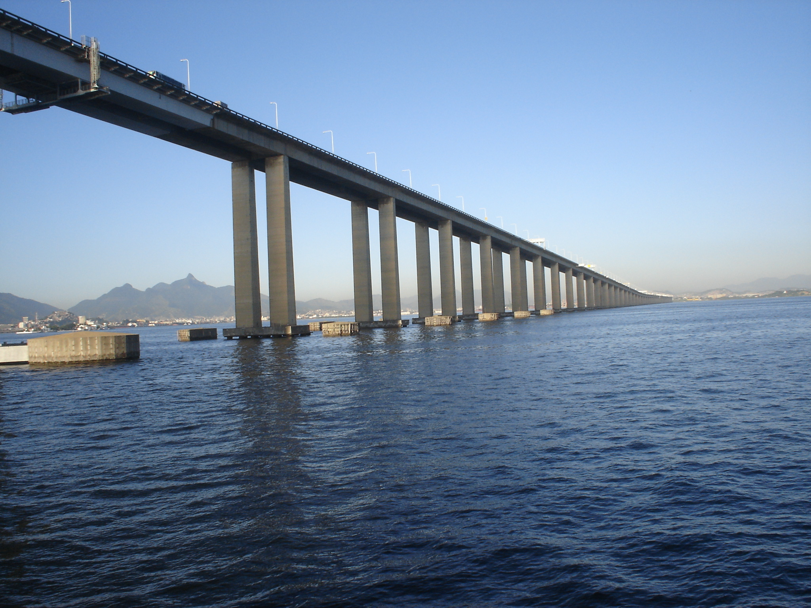
Imagens de fundo confundem a leitura do texto

Slide 58
Solução?

Slide 59
Solução
Use o contraste ao seu favor
Enfatize o que é mais importante
Controle o foco
How to avoid death By PowerPoint | David JP Phillips | TEDxStockholmSalon

Slide 60
Solução
Use o contraste ao seu favor
Enfatize o que é mais importante
Controle o foco
How to avoid death By PowerPoint | David JP Phillips | TEDxStockholmSalon

Slide 61
Solução
Use o contraste ao seu favor
Enfatize o que é mais importante
Controle o foco
How to avoid death By PowerPoint | David JP Phillips | TEDxStockholmSalon

Slide 62
Solução
Use o contraste ao seu favor
Enfatize o que é mais importante
Controle o foco
How to avoid death By PowerPoint | David JP Phillips | TEDxStockholmSalon

Slide 63
Solução
Use o contraste ao seu favor
Enfatize o que é mais importante
Controle o foco
How to avoid death By PowerPoint | David JP Phillips | TEDxStockholmSalon

Slide 64
Boas apresentações?

Slide 65

Dissertação vs Apresentação

Slide 66
Características de uma boa apresentação
Dinâmica, envolvente
Captura a atenção da plateia
Instiga perguntas
Curta e informativa
Show, don’t tell!

Slide 67
O SEGREDO
DE UMA BOA
APRESENTAÇÃO
É...
Ter em mente que somos primatas
Talvez você se surpreenda

Slide 68
Storytelling
Somos uma espécie social
(de contadores de histórias)
Processos cognitivos evoluíram de tradições orais
Adiciona elemento humano na apresentação
Kim, 1999, The Effects of Storytelling and Pretend Play on Cognitive Processes, Short-Term and Long-Term Narrative Recall

Slide 69

Como deixar a plateia apaixonada
The magical science of storytelling | David JP Phillips | TEDxStockholm

Slide 70
Storytelling
Por que?
Retenção de memória

Slide 71
Storytelling
Objetivo: apresentar informações úteis
Desafio: permitir a retenção dessas informações
Visualize a narrativa da sua apresentação

Slide 72
“Is it the case that, unlike other such tools (stress equations, deductive arguments, etc.), narrative is a mode of representation tailor-made for gauging the felt quality of lived experiences”
Herman, 2013, http://wikis.sub.uni-hamburg.de/lhn/index.php/Cognitive_Narratology

Slide 73
“Comprehensibility and recall were found to be a function of the amount of inherent plot structure in the story, independent of passage content.”
THORNDYKE, 1977, Cognitive Structures in Comprehension and Memory of Narrative Discourse

Slide 74
A estrutura da narrativa deve descrever...
O caminho entre...
... o problema e....
... a solução
Note que iniciamos esta aula com os problemas a ser evitados
Lembre da escrita: posição de tópico, posição de ênfase.

Slide 75
Storytelling
Exemplo 1
Introdução típica
Exemplo 2
“E se...?” “Você sabia...?”

Slide 76
A regra 10/20/30
Não mais que 10 slides (10 tópicos) para...
... uma apresentação de até 20 minutos
Não usar fonte menor que 30.
“If you must use more than ten slides to explain your business, you probably don’t have a business.” Kawasaki, 2005
https://guykawasaki.com/the_102030_rule/, acessado em (2018-06-05)

Slide 77
Comunicação Visual

Slide 78

KNAFLIC, 2015, Storytelling with Data: a data visualization guide to business professionals, cap 3.

Slide 79
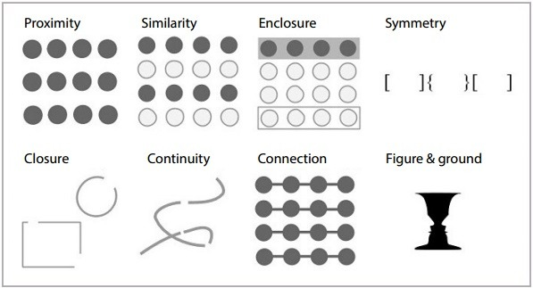
Princípios Gestalt de Percepção Visual
Proximidade
Similaridade
Enclosure
Closure
Continuidade
Conexão
KNAFLIC, 2015, Storytelling with Data: a data visualization guide to business professionals, cap 3.

Slide 80
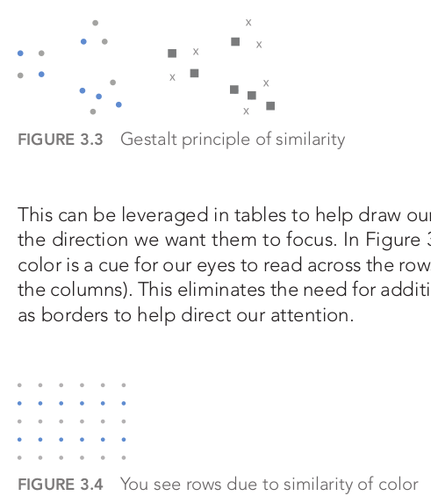
Princípio Gestalt de Similaridade
KNAFLIC, 2015, Storytelling with Data: a data visualization guide to business professionals, cap 3.

Slide 81
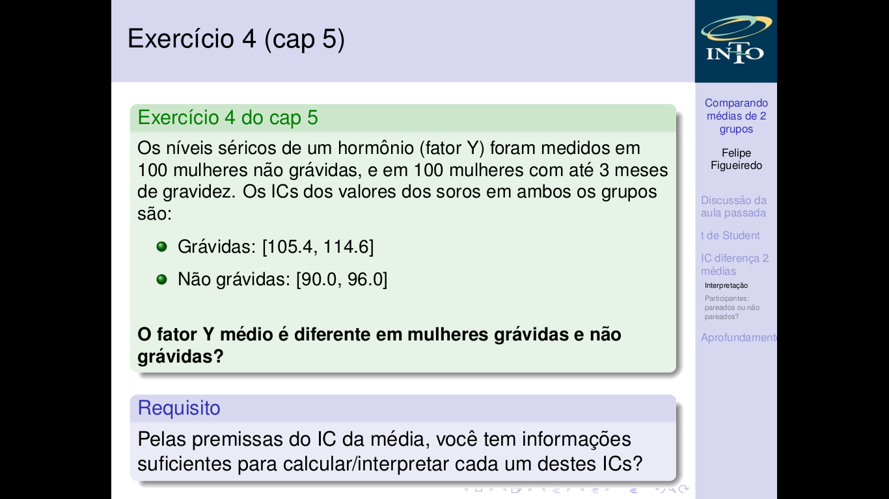
Princípio Gestalt de Similaridade

Slide 82
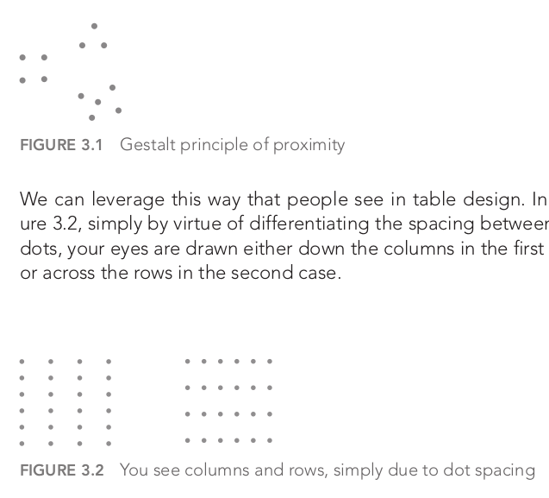
Princípio Gestalt de Proximidade
KNAFLIC, 2015, Storytelling with Data: a data visualization guide to business professionals, cap 3.

Slide 83
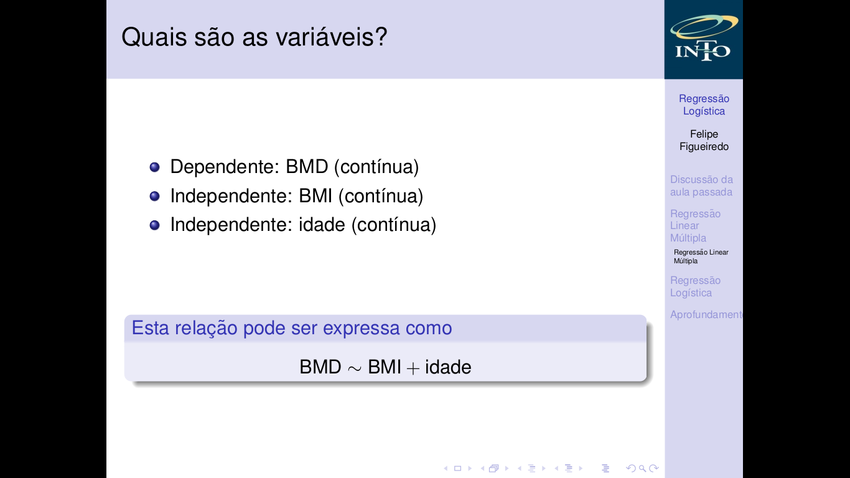
Princípio Gestalt de Proximidade

Slide 84
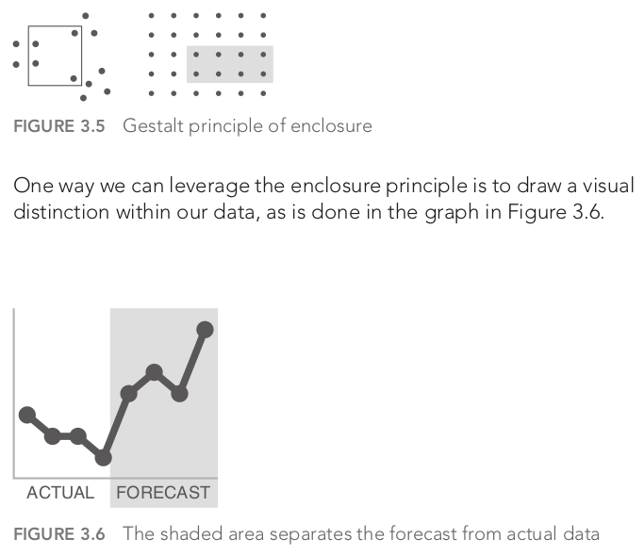
Princípio Gestalt de Enclosure
KNAFLIC, 2015, Storytelling with Data: a data visualization guide to business professionals, cap 3.

Slide 85
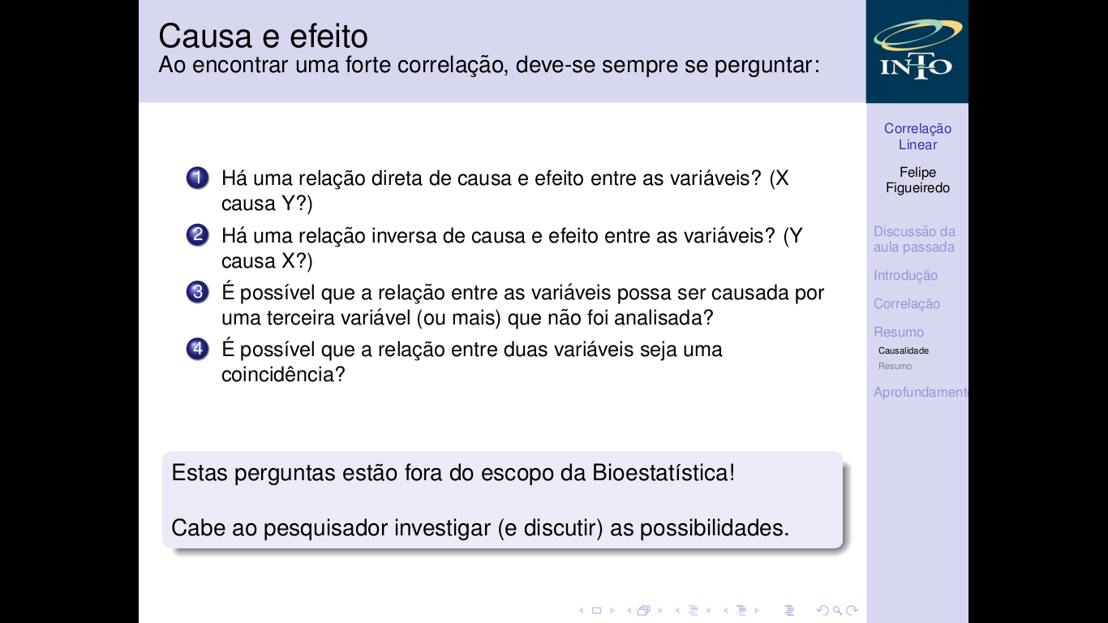
Princípio Gestalt de Enclosure

Slide 86
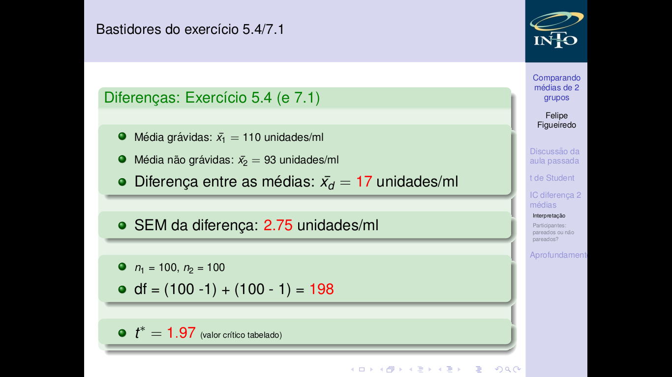
Princípios Gestalt: Enclosure e Similaridade

Slide 87
Objetivos de aprendizagem
Planeje a apresentação com antecedência
Saiba o assunto, antecipe perguntas
Apresentar resultado lembrando da conclusão
Uma ideia por slide
Consistência visual
Use o contraste ao seu favor

Slide 88
Aprofundamento Leitura recomendada
How to avoid death By PowerPoint | David JP Phillips, https://www.youtube.com/watch?v=Iwpi1Lm6dFo
KNAFLIC, 2015, Storytelling with Data: a data visualization guide to business professionals, cap 3.
Your Storytelling Brain, http://bigthink.com/overthinking-everything-with-jason-gots/your-storytelling-brain
Kim, 1999, The Effects of Storytelling and Pretend Play on Cognitive Processes, Short-Term and Long-Term Narrative Recall
Joseph Campbell, 2004, O Herói de Mil Faces

